Slide 1
স্বা
গ
ত
ম

Slide 2
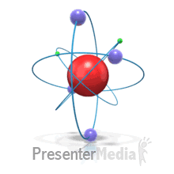
পদার্থবিজ্ঞান দ্বিতীয় পত্র
শ্রেনি- একাদশ/দ্বাদশ
অধ্যায়- পঞ্চম (তাড়িতচৌম্বকীয় আবেশ ও পরিবর্তী প্রবাহ)
সময়- ৬০মিনিট
মোঃ আলকাছ মিয়া
প্রভাষক, পদার্থবিজ্ঞান
ফিরোজ মিয়া সরকারি কলেজ
আশুগঞ্জ, ব্রাহ্মণবাড়িয়া
Email:
alkasmia1984@gmail.com

Slide 3
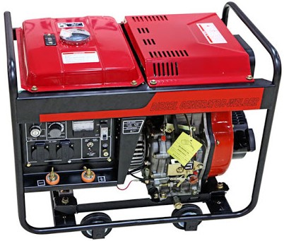
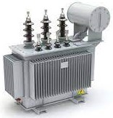
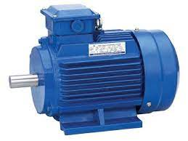
চিত্রগুলো লক্ষ্য করঃ
চতুর্থ অধ্যায়ে আমরা জেনেছি তড়িৎ প্রবাহের ফলে চৌম্বকক্ষেত্রের সৃষ্টি হয় ।
এবার চিন্তা কর চৌম্বকক্ষেত্রের দ্বারা কী তড়িৎ প্রবাহের সৃষ্টি করা যাবে?
জেনারেটর
ট্রান্সফরমার
মোটর
তোমরা কী জান, এই যন্ত্রগুলো কোন নীতির উপর প্রতিষ্ঠিত ?

Slide 4
তাড়িতচৌম্বকীয় আবেশ

Slide 5
শিখনফল
এ পাঠ শেষে শিক্ষার্থীরা …
১। তাড়িতচৌম্বকীয় আবেশ কী তা বলতে পারবে;
2। আবিষ্ট তড়িচ্চালক শক্তি সৃষ্টির কারণ ব্যাখ্যা করতে পারবে;
3। চৌম্বক ফ্লাক্স ব্যাখ্যা করতে পারবে।

Slide 6
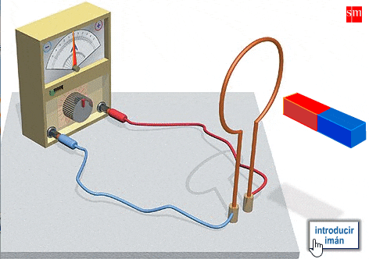
চিত্রটি লক্ষ্য করঃ
এবং আবিষ্কার করেন যে, চৌম্বকক্ষেত্র দ্বারা তড়িৎ প্রবাহ সৃষ্টি করা যায়।
১৮৩১সালে সর্বপ্রথম মাইকেল ফ্যারাডে এই পরীক্ষাটি করেন।
চিত্রটি দেখে তোমরা কি বুঝলে?
তিনি এই পদ্ধতিটির নাম দেন
তাড়িতচৌম্বকীয় আবেশ।

Slide 7
সময়ঃ ২মিনিট
একক কাজ
তাড়িতচৌম্বকীয় আবেশ কী?
একটি গতিশীল চুম্বক বা একটি গতিশীল তড়িৎবাহী কুন্ডলীর সাহায্যে অন্য একটি বদ্ধ বর্তনীতে ক্ষণস্থায়ী তড়িচ্চালক শক্তি তথা তড়িৎ প্রবাহ উৎপন্ন হওয়ার পদ্ধতিকে তাড়িতচৌম্বকীয় আবেশ বলে।

Slide 8
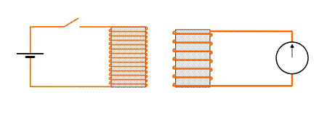
আবিষ্ট তড়িচ্চালক শক্তি
চিত্রটি লক্ষ্য করঃ
ইতোমধ্যে আমরা জেনেছি, চৌম্বকক্ষেত্রের সাহায্যে বদ্ধ বর্তনীতে তড়িৎ প্রবাহ আবিষ্ট হয়।
একটি তড়িৎবাহী বর্তনীর সাহায্যে, অন্য একটি বর্তনীতে তড়িৎ প্রবাহ কী আবিষ্ট করা যাবে?
G
১নং বর্তনী
২নং বর্তনী
চিত্রটি দেখে তোমরা কি বুঝলে?
২নং বর্তনীতে তড়িৎ প্রবাহের সৃষ্টি হল কীভাবে?
এই আবিষ্ট তড়িচ্চালক শক্তির মান নির্ভর করে কুন্ডলীর সাথে সংশ্লিষ্ট চৌম্বক ফ্লাক্সের উপর।

Slide 9
দলীয় কাজ
সময়ঃ ২০মিনিট
পাশাপাশি দুটি বেঞ্চের শিক্ষার্থী মুখোমুখী হয়ে বসে দল গঠন কর।
পরীক্ষণের নামঃ চৌম্বকক্ষেত্র দ্বারা তড়িৎ প্রবাহের অস্থিত্ব নির্ণয়। (ফ্যারাডের পরীক্ষা)
উপকরণঃ
১। দন্ড চুম্বক ২। গ্যালভানোমিটার/ বাল্ব /$LED$ ৩। আবেশক ৪। সংযোগ তার
ফলাফলঃ
সিদ্ধান্তঃ
আরও শক্তিশালী চুম্বক ব্যবহার করলে প্রবাহের কী পরিবর্তন হবে?
আবেশকের পাঁক সংখ্যা বৃদ্ধি করলে প্রবাহের কী পরিবর্তন হবে?

Slide 10
চৌম্বক ফ্লাক্স
কোন গতিশীল চার্জ বা স্থায়ী চৌম্বক তার চারপাশে চৌম্বকক্ষেত্র সৃষ্টি করে। চৌম্বকক্ষেত্রে কোন তল কল্পনা করা হলে ঐ তলের ভিতর দিয়ে লম্বভাবে অতিক্রান্ত চৌম্বক বলরেখার সংখ্যাই হল চৌম্বক ফ্লাক্স।
কল্পিত তলের ক্ষেত্রফল এবং ঐ তলের লম্ব বরাবর চৌম্বকক্ষেত্রের উপাংশের গুণফলকে ঐ তলের সাথে সংশ্লিষ্ট চৌম্বক ফ্লাক্স বলে।
$$\vec{A}$$
$$\vec{A}$$
$$\vec{B}$$
$$\vec{B}$$
$$Bcosθ$$
$$θ$$
কল্পিত তলের ক্ষেত্রফল $A$ এবং ঐ তলের লম্ব বরাবর চৌম্বকক্ষেত্রের মান $B$ হলে চৌম্বক ফ্লাক্স $φ=AB$
কিন্তু চৌম্বকক্ষেত্র কল্পিত তলের সাথে $θ$ কোণে ক্রিয়া করলে ঐ তলের লম্ব বরাবর চৌম্বকক্ষেত্রের উপাংশ হবে $Bcosθ$ ।
তখন চৌম্বক ফ্লাক্স $φ=ABcosθ$।

Slide 11
চৌম্বক ফ্লাক্স
এক টেসলা চৌম্বকক্ষেত্রের সাথে লম্বভাবে স্থাপিত এক $m^{2}$ ক্ষেত্রফলের মধ্য দিয়ে যে পরিমাণ চৌম্বক ফ্লাক্স অতিক্রম করে তাকে এক ওয়েবার$(Wb)$ বলে।
চৌম্বক ফ্লাক্সের একক কী?
$φ=AB$ হতে ক্ষেত্রফলের একক $m^{2}$ এবং চৌম্বকক্ষেত্রের একক $T$ (টেসলা)।
$∴$ চৌম্বক ফ্লাক্সের একক ${Tm}^{2}$ সংক্ষেপে একে ওয়েবার$(Wb)$ বলে।
চৌম্বক ফ্লাক্স ঘনত্ব কাকে বলে?
চৌম্বকক্ষেত্রে কল্পিত তলের একক ক্ষেত্রফলের মধ্য দিয়ে অতিক্রমকারী চৌম্বক ফ্লাক্সকে, চৌম্বক ফ্লাক্স ঘনত্ব বলে।
চৌম্বক ফ্লাক্স ঘনত্ব$=\frac{AB}{A}=B$
অর্থাৎ চৌম্বক ফ্লাক্স ঘনত্ব এবং চৌম্বকক্ষেত্রের মান একই।
ওয়েবার$(Wb)$ কাকে বলে?

Slide 12
সময়ঃ ৫মিনিট
জোড়ায় কাজ
$0.5m^{2}$ক্ষেত্রবিশিষ্ট একটি তল $4×{10}^{−5}T$ সুষম চৌম্বকক্ষেত্রের সাথে $30°$ কোণ তৈরি করে। তলের মধ্য দিয়ে অতিক্রান্ত চৌম্বক ফ্লাক্স নির্ণয় কর।

Slide 13
সারসংক্ষেপঃ

Slide 14
মূল্যায়ন
১। তাড়িতচৌম্বকীয় আবেশ কী?
২। আবিষ্ট তড়িচ্চালক শক্তি কী?
৩। চৌম্বকের সাহায্যে তড়িৎ শক্তি উৎপাদনের দুটি উদাহরণ দাও।
৪। কুন্ডলীতে চুম্বক প্রবেশের গতি বৃদ্ধি করলে প্রবাহের কী পরিবর্তন হবে?
৫। ওয়েবার কী?
৬। চৌম্বক ফ্লাক্স কখন সর্বোচ্চ হবে?

Slide 15
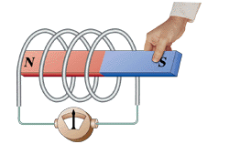
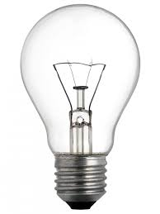
বাড়ির কাজ
$2.5 watt$ বাল্ব
$30 watt$ বাল্ব
ক) প্রথম চিত্রে বাল্বটি জ্বললেও দ্বিতীয় চিত্রে বাল্বটি না জ্বলার কারণ কী?
খ) দ্বিতীয় চিত্রের বাল্বটি জ্বালাতে হলে কী ব্যবস্থা গ্রহণ করতে হবে? যুক্তি দাও।
গ) আমাদের দেশে এই তাড়িতচৌম্বকীয় আবেশ পদ্ধতিতে বাণিজ্যিকভাবে তড়িৎ উৎপাদন করা হচ্ছে কী-না? তোমার উত্তরের পক্ষে যুক্তি দাও।

Slide 16
সবাইকে
ধন্যবাদ

